Slide 1
Stamtavler

Slide 2
Plan
Dagens opgave
Analyse af stamtavler ved autosomal nedarvning
Analyse af stamtavler ved kønsbunden nedarvning
Lidt om biologi B

Slide 3
Dagens opgave
F: Fregner
f: Ingen fregner
Mors genotype: Ff
Mors fænotype: ?
Fars genotype: Ff
Fars fænotype: ?
Krydsningsskema:
Sandsynligheden for hver fænotype:
Fregner: ?
Ingen fregner: ?

Slide 4
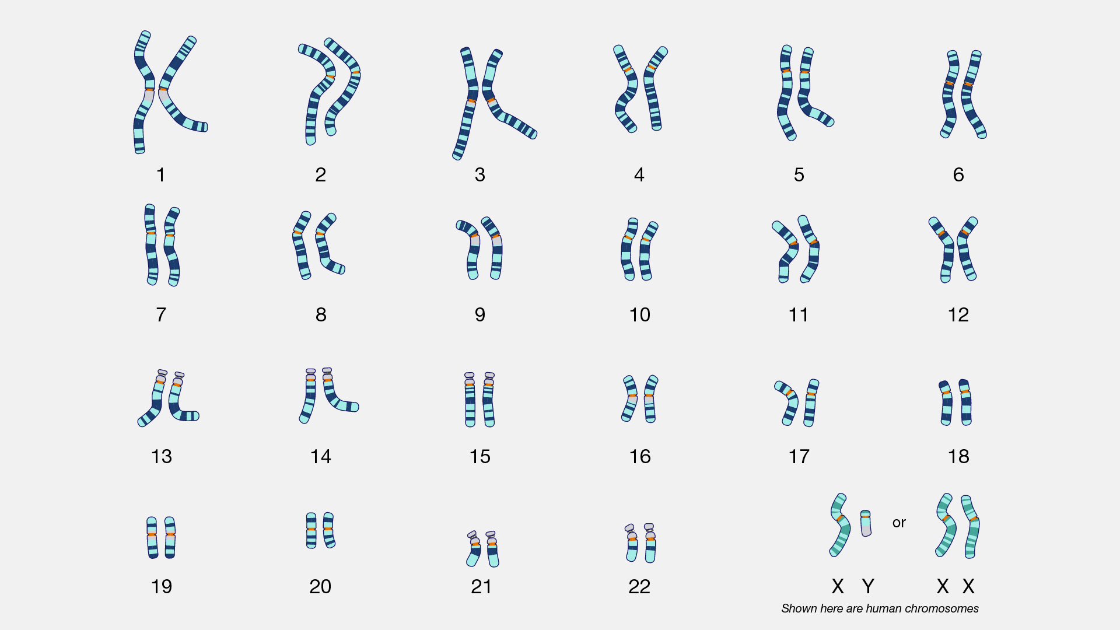
Autosomal og kønsbunden nedarvning
Autosomal nedarvning:
Nedarvning af en egenskab kaldes autosomal, hvis genet for denne egenskab sidder på et af autosomerne.
Kønsbunden nedarvning:
Nedarvning af en egenskab kaldes kønsbunden, hvis genet for denne egenskab sidder på et af kønskromosomerne (X- eller Y-kromosomet).

Slide 5
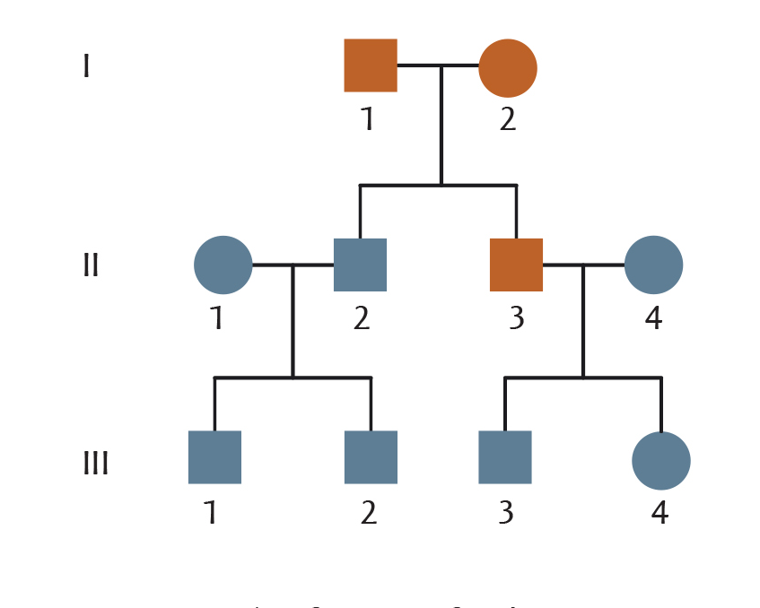
Hvordan skal vi læse en stamtavle?
Køn:
Firkant: Mand
Cirkel: Kvinde
Generationer:
Angives med romertal.
Nedarvning af øjenfarve i en familie:
Brun: Brune øjne
Blå: Blå øjne

Slide 6
Opgave
Lav en stamtavle med 3 generationer over nedarvning af øjenfarve i din egen familie eller en kendisfamilie.

Slide 7
Hvilke mulige genotyper har personerne i skemaet?
Køn:
Firkant: Mand
Cirkel: Kvinde
Generationer:
Angives med romertal.
Nedarvning af øjenfarve i en familie:
Brun: Brune øjne
Blå: Blå øjne

Slide 8
Stamtavleanalyse
Løs opgave 1-3

Slide 9
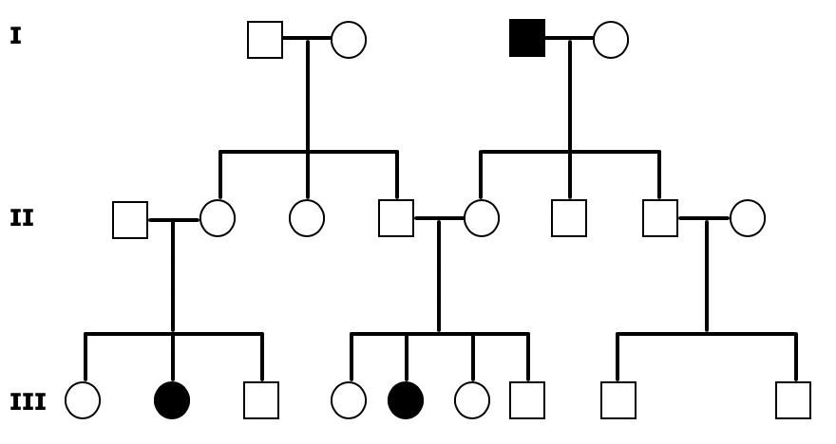
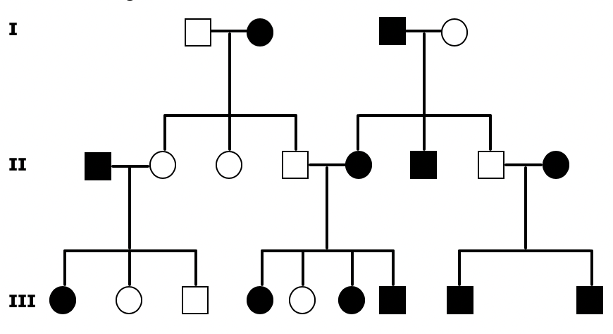
Kendetegn
Autosomal recessiv nedarvning: Egenskab kan springe en generation over.
Autosomal dominant nedarvning: Egenskab kan ikke springe en generation over.

Slide 10
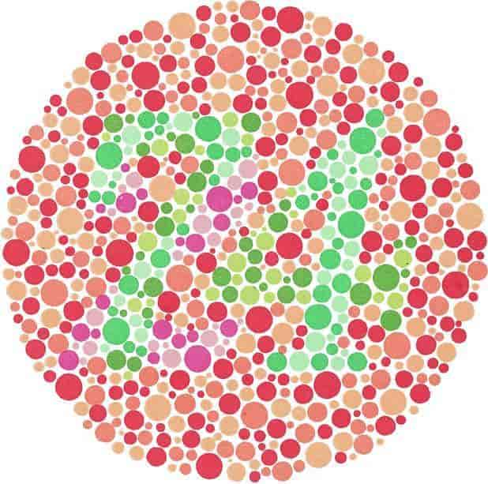

Stamtavleanalyse ved kønsbunden nedarvning
Rød-grøn farveblindhed nedarves X-bunden recessivt.
$X^{F}$: Ikke rød-grøn farveblind
$X^{f}$: Rød-grøn farveblindhed
 | Genotype
Farveblind mand
Ikke-farveblind mand
Farveblind kvinde
Ikke-farveblind kvinde

Slide 11
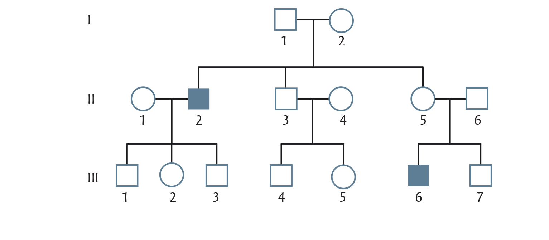

Stamtavleanalyse ved kønsbunden nedarvning
Rød-grøn farveblindhed nedarves X-bunden recessivt.
$X^{F}$: Ikke rød-grøn farveblind
$X^{f}$: Rød-grøn farveblindhed

Slide 12
Opgave - stamtavleanalyse
Løs opgave 4-6 på arbejdsarket

Slide 13
Biologi B
Nye emner:
Infektionsbiologi, virus, resistens (typisk gennemgås immunsystemet)
Åndedræt og blodkredsløb
Nervesystemet
Emner, der typisk uddybes:
Genetik og molekylærbiologi: Replikation, proteinsyntese, mitose, meiose og genteknologi
Økologi
Evolution
Enzymer

